Slide 1
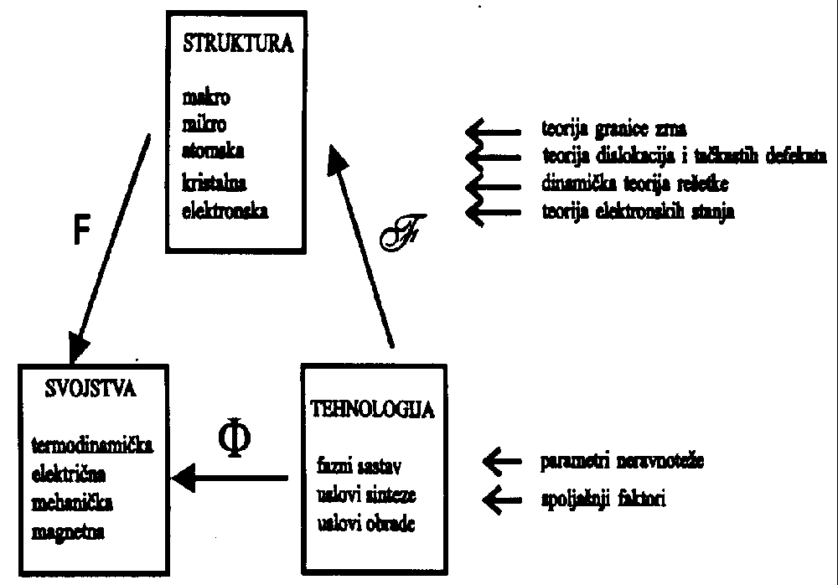
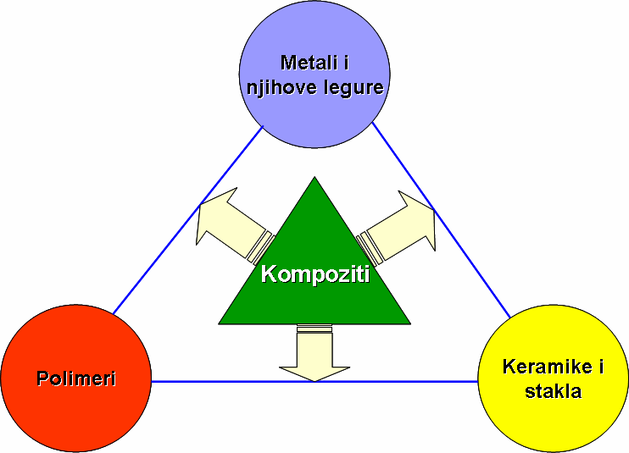
Biotehnički materijali
Jedna od osnovnih karakteristika “strukture” je postojanje hijerarhije strukture, odnosno više nivoa strukture

Slide 2
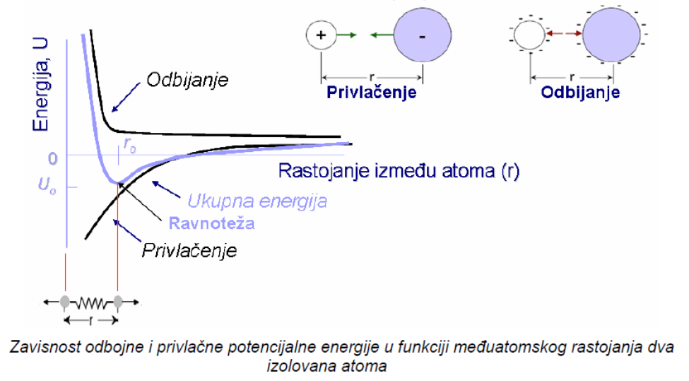
Biotehnički materijali
Materijali se prema agregatnom stanju u kome se nalaze mogu podeliti na kristale i fluide (tečnosti, gasove i amorfne materijale). Agregatno stanje materije zavisi od odnosa privlačnih i odbojnih sila koje deluju između atoma unutar tog materijala.
Da bi se shvatila struktura materijala neophodno je da se zna:
(1) koji atomi, joni i molekuli su prisutni,
(2) kako su atomi, joni i molekuli međusobno povezani i
(3) na koji način su uređeni u prostoru.
Energija vezivanja i razmak između atoma
Energija veze i energija disocijacije veze su mere energije vezivanja između atoma u hemijskoj vezi. To je energija neophodna za rastavljanje molekula u njegove konstituentne atome.

Slide 3
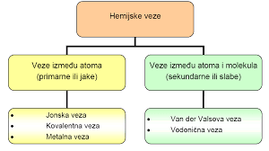
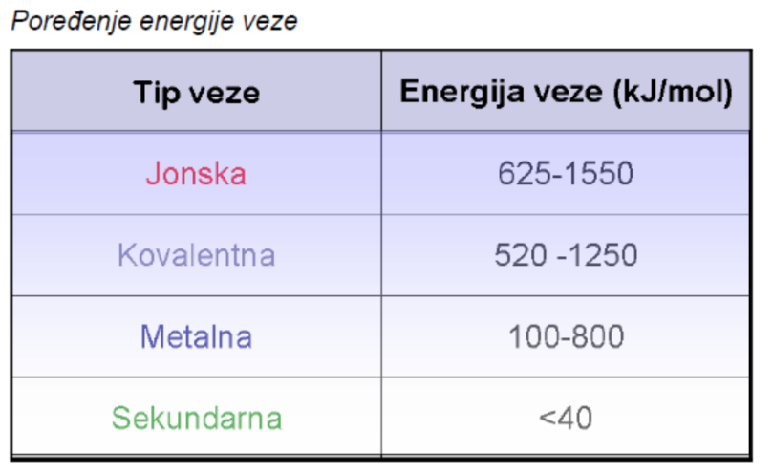
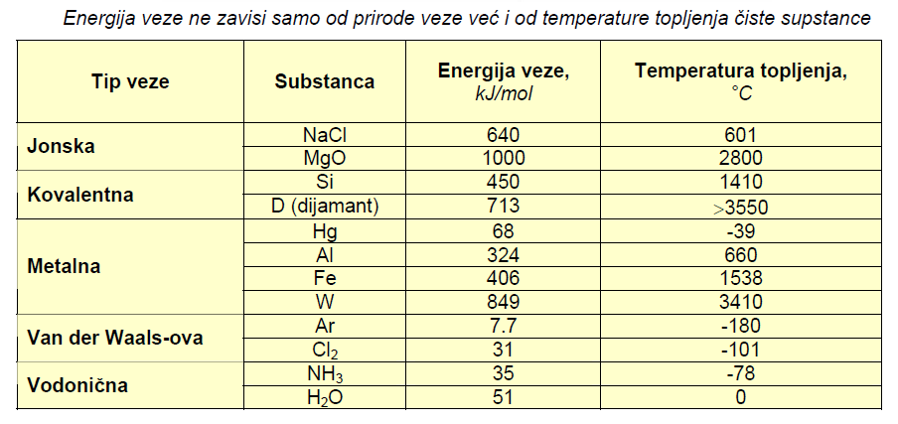
Biotehnički materijali
HEMIJSKE VEZE
Većina elemenata nema stabilnu elektronsku konfiguraciju. Stabilna elektronska konfiguracija se može postići primanjem ili otpuštanjem elektrona i udruživanjem elektrona u zajedničke elektronske parove između atoma. Prema tome, postoji više tipova veza: jonska, kovalentna, metalna i druge.

Slide 4
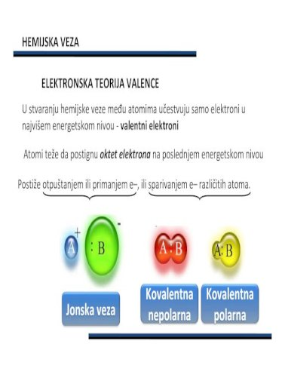
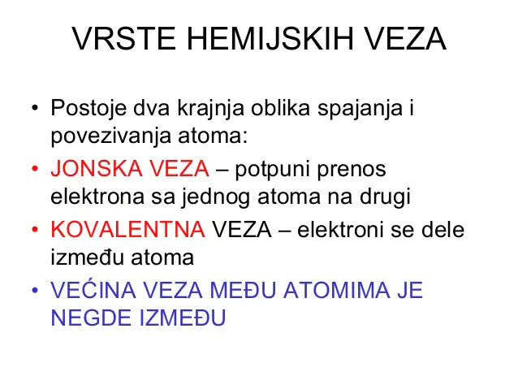
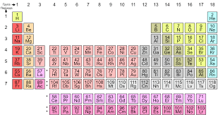
Biotehnički materijali
HEMIJSKE VEZE

Slide 5
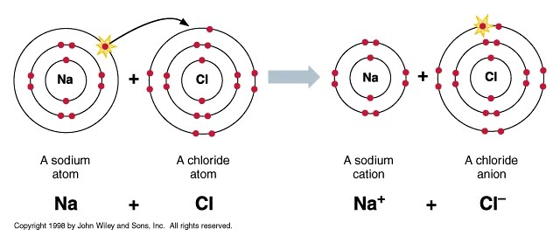
Biotehnički materijali
HEMIJSKE VEZE
Jonska veza
Energija kristalne rešetke zavisi isključivo od naelektrisanja,
veličine i načina pakovanja jona koji čine jonsko jedinjenje.
Jonska veza se tumači kao elektrostatičko privlačenje izmenu
različito naelektrisanih jona.
Što su joni manji i više naelektrisani i energija kristalne rešetke će rasti. Pakovanje jona u rešetku zavisi od brojnih faktora od kojih je najvažniji odnos izmenu veličina katjona
i anjona. Generalno, ako su katjon i anjoj približo istih veličina pakovanje će biti gušće i energija kristalne rešetke veća.

Slide 6
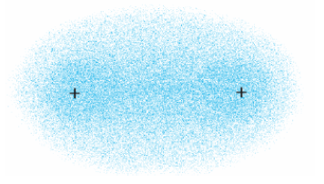
Biotehnički materijali
HEMIJSKE VEZE
Kovalentna veza
Nastajanje kovalentne veze – sve sile koje učestvuju:
• Privlačenje izmenu jezgra jednog atoma i elektrona drugog atoma
• Odbijanje izmenu elektrona dva atoma
• Odbijanje izmenu jezgara dva atoma
Zajednički elektronski par ustvari deluje kao “lepak” koji drži jezgra zajedno
Kovalentna veza izmeñu dva atoma koji dele jedan zajednički elektronski par se zove prosta kovalentna veza ili samo prosta veza
Kovalentna veza izmenu dva atoma koji dele jedan zajednički elektronski par se zove prosta kovalentna veza ili samo prosta veza, kada dva atoma dele dva elektronska para tada nastaje dvostruka veza, a ukoliko atomi dele tri elektronska para tada nastaje trostruka veza.
Dvostruka veza je uvek jača i kraća od proste veze a trostruka je jača i kraća i od dvostruke i od proste.

Slide 7
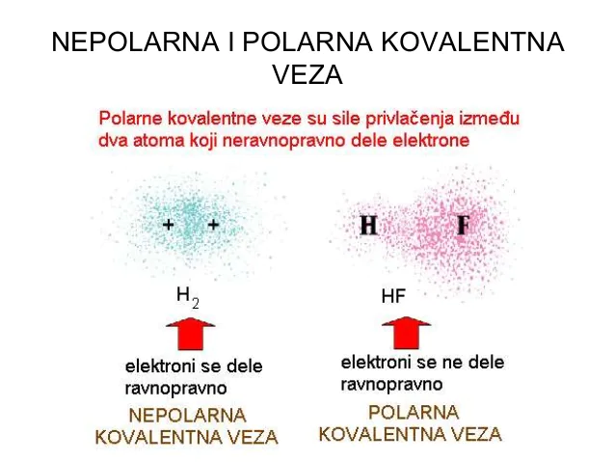
Biotehnički materijali
HEMIJSKE VEZE
Kovalentna veza
Polarnost kovalentne veze
• Nepolarna kovalentna veza • Polarna kovalentna veza

Slide 8
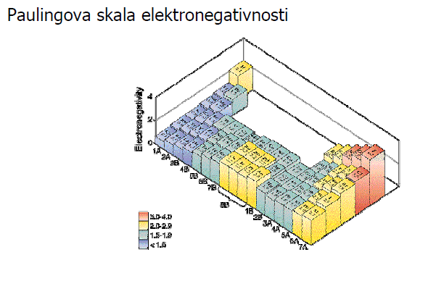
Biotehnički materijali
Kovalentna veza
Elektronegativnost - Polarnost kovalentne veze
Elektronegativnost je sposobnost atoma da u molekulu privuče elektronski par
Jonizaciona energija nam govori koliko dati atom “čvrsto drži”
svoje elektrone
Afinitet prema elektronu nam govori koliko dati atom “želi” da
privuče druge elektrone

Slide 9
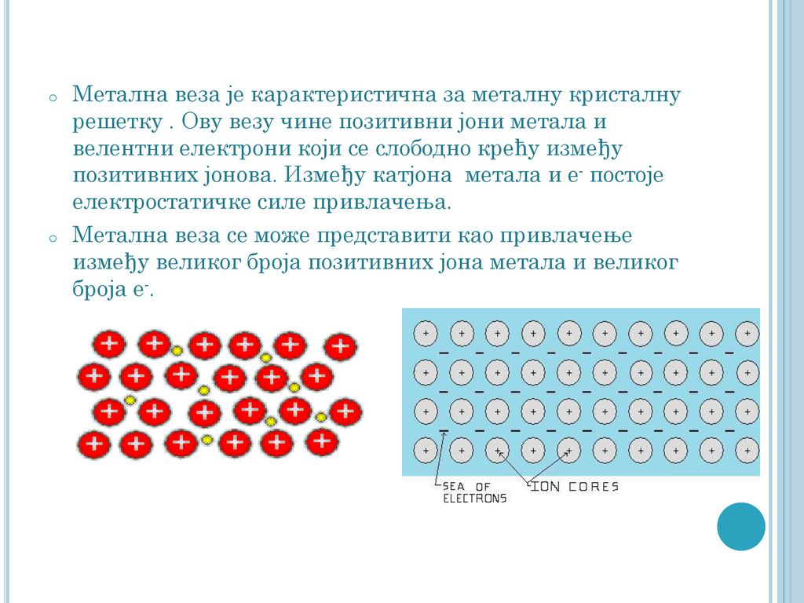
Biotehnički materijali
Metalna veza

Slide 10
Biotehnički materijali
Sekundarne veze (slabe veze, međumolekularne veze)
Sekundarne veze (van der Valsove ) nastaju kao rezultat asimetričnog rasporeda naelektrisanja u molekulima ili atomima, odnosno privlačenja dipola.
• molekul ima dipolni moment samo kada se središte pozitivnog i negativnog naelektrisanja molekula ne poklapa
• veza je jače polarnog karaktera ako je veća razlika u relativnoj elektronegativnosti atoma
• negativno naelektrisan deo molekula privlači elektrostatičkim silama pozitivno naelektrisan
deo molekula

Slide 11
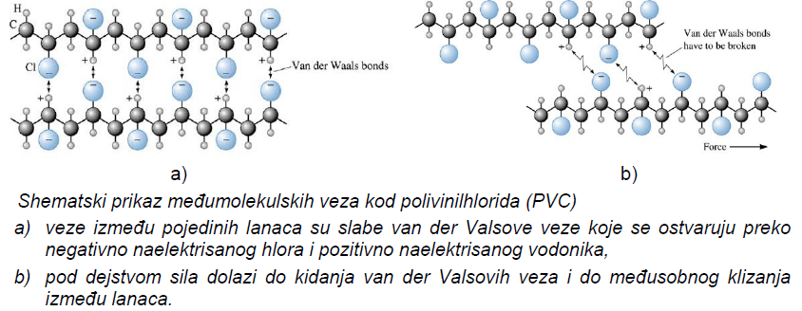
Biotehnički materijali
Sekundarne veze (slabe veze, međumolekularne veze)
Van der Valsova veza se javlja između molekula usled nesimetrije naelektrisanja, pri čemu pozitivno naelektrisani kraj jednog molekula privlači negativno naelektrisani kraj drugog molekula.
Polivinil hlorid (Poli(vinil-hlorid, poli- + vinil + hlorid; polivinilov hlorid, tzv. samo „plastika“, ili skraćeno PVC) je plastomerni materijal formiran od linearnih i razgranatih makromolekula opšte formule –(-CH₂-CHCl-)_{n}-.
PVC se u velikoj meri koristi za proizvodnju ambalaže (boca, ambalaže za lekove i kozmetiku), a zbog male propusnosti za vlagu i gasove upotrebljava se u obliku folija za pakovanje životnih namirnica.
Nusprodukt proizvodnje PVC materijala su dioksini - jedan od najtoksičnijih ikad stvorenih hemijskih jedinjenja. Već u izuzetno malim količinama uzrokuje tumore, bolesti endokrinih žlijezda, smanjenje imuniteta, dijabetes, kožne probleme, te ugrožava reproduktivnu sposobnost.

Slide 12
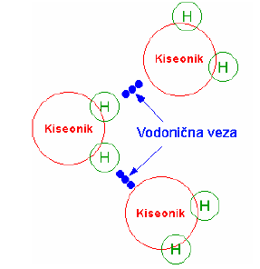
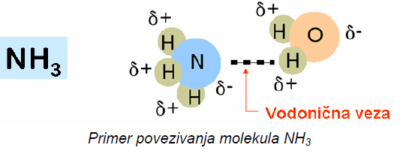
Biotehnički materijali
Sekundarne veze (slabe veze, međumolekularne veze)
Posebna vrsta veze izmedju molekula je vodonična veza stvorena izmedju kovalentno povezanih atoma vodonika i usamljenog elektronskog para drugog atoma.
Vodonična veza je jača od van der Waalsove veze, a slabija od jonske i kovalentne veze.
Vodonična veza javlja se između molekula u kojima su vodonikovi (H) atomi povezani su najjače elektronegativnim atomima, tj. atomima fluora (F), kiseonika (O) i azota (N).
Amonijak služi kao sastojak djubriva, ali se može koristiti i direktno kao djubrivo otapajući se u vodi koja se koristi za navodnjavanje, bez ikakvog dodatnog hemijskog postupka

Slide 13
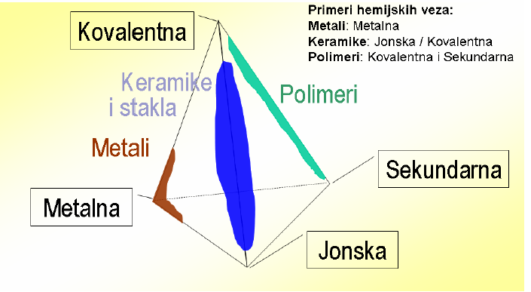
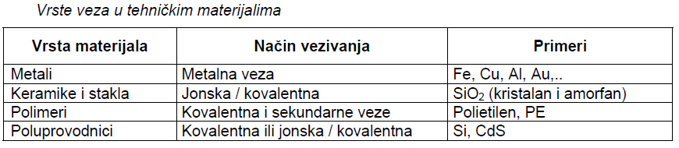
Biotehnički materijali
Mešovite veze
Kod većine materijala vezivanje atoma se ostvaruje kombinovanjem dve ili više vrsta veza. Smese, koje nastaju mešanjem dvaju ili više metala vezuju se jednom mešavinom između metalnih i jonskih veza, naročito kad su velike razlike u elektronegativnosti između elemenata.

Slide 14
Hvala na pažnji

